Slide 1



Projekt: Klikni za sigurnost, 2015.
Koju online igru igraš?
Uz financijsku podršku:
Ministarstva socijalne politike i mladih

Slide 2
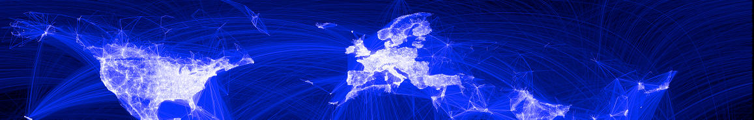
INTERNET
Najveća svjetska računalna mreža, najveća "enciklopedija" u povijesti čovječanstva.
Sastoji se od više različitih usluga: www, e-mail, chat, društvene mreže (Facebook, Twitter, Myspace), blogovi i dugo.

Slide 3

Internet djeci nudi:
brzu informaciju
komunikaciju s vršnjacima
razmjenu iskustava i mišljenja
učenje
razvoj kreativnosti
zabavu

Slide 4
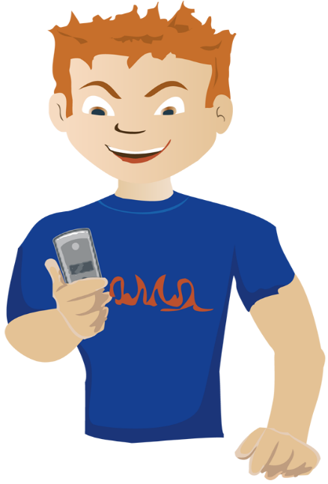
Opasnosti za djecu na internetu:
izloženost neprimjerenim sadržajima
izloženost predatorima
izloženost uznemirujućim i neprijateljskim porukama, nasilju te sustavnom zlostavljanju
pretjerana izoliranost
razvoj ovisnosti o online igrama

Slide 5

Što je zlostavljanje?
Zlostavljanje se događa kada su osobe opetovano ili trajno izložene negativnim postupcima od strane jedne ili više osoba
Tri važna elementa zlostavljanja:
  NEGATIVNI POSTUPCI
  PONAVLJAJUĆE I TRAJNO POSTUPANJE
  NERAVNOMJERAN ODNOS SNAGA

Slide 6
Što nije zlostavljanje?
odbacivanje ili ružno ponašanje prema nekome koje se dogodi samo jednom
agresivno ponašanje ili ponižavanje koje se dogodi samo jednom
obostrana svađa, prepirka ili tučnjava
Ovakvi slučajevi nasilja mogu izazvati veliku uznemirenost, ali to nisu slučajevi zlostavljanja sve dok ih netko ne radi stalno i namjerno istoj osobi

Slide 7
Što je govor mržnje?
Grubo i uvredljivo izražavanje kojem je namjera zastrašiti i uznemiriti drugu osobu, koji širi ili potiče na nasilje, mržnju ili diskriminaciju (negativno mišljenje i ponašanje prema drugim osobama na osnovu njihovog spola, rase, nacionalnosti, religije...)
Termin „govor mržnje“ podrazumijeva sve oblike izražavanja koji šire, potiču, promoviraju ili opravdavaju rasnu mržnju, ksenofobiju, antisemitizam i druge oblike mržnje na temelju netolerancije.

Slide 8

Što je nasilje preko interneta?
Situacije kad je mlada osoba izložena napadu druge osobe ili grupe, preko Interneta ili mobilnog telefona (Cyber-tehnologije)
Svaka komunikacijska aktivnost putem cyber tehnologije koja se može smatrati štetnom za pojedinca i za opće dobro

Slide 9
Što sve pripada u nasilje preko Interneta?
slanje uznemirujućih poruka preko mobitela, e-maila, chata
krađa ili izmjena lozinki za mail, društvene mreže i sl.
objava tuđih privatnih podataka ili neistina na internetu
slanje uznemirujućih slika putem interneta ili mobitela
postavljanje internetskih anketa o nekoj osobi, koje su uvredljive po svojem sadržaju
slanje virusa putem e-maila ili mobitela
slanje eksplicitnih sadržaja putem interneta ili mobitela
lažno predstavljanje
stavljanje lažnih oglasa ili objava pod tuđim imenom

Slide 10
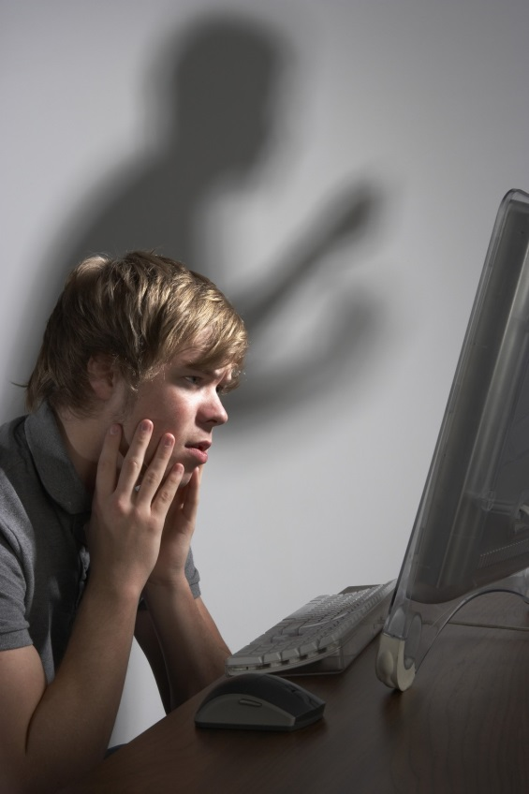
Razlikovanje nasilja preko Interneta i drugih oblika nasilja
prisutno 24/7
izloženost kod kuće i na drugim mjestima koja su prije bila sigurna
mnogobrojna publika i svjedoci koji se brzo povećavaju
anonimnost povećava osjećaj sigurnosti kod počinitelja, otežava nalaženje počinitelja

Slide 11
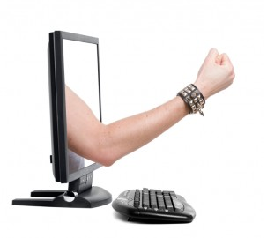
Razlikovanje nasilja preko Interneta i drugih oblika nasilja 2.
manjak neverbalnih pokazatelja kao što su govor tijela i ton glasa (što može dovesti do pogrešnog tumačenja)
nema opipljive povratne informacije o ponašanju
anonimnost počiniteljima takvog nasilja daje osjećaj da počiniteljima mogu proći nekažnjeno

Slide 12
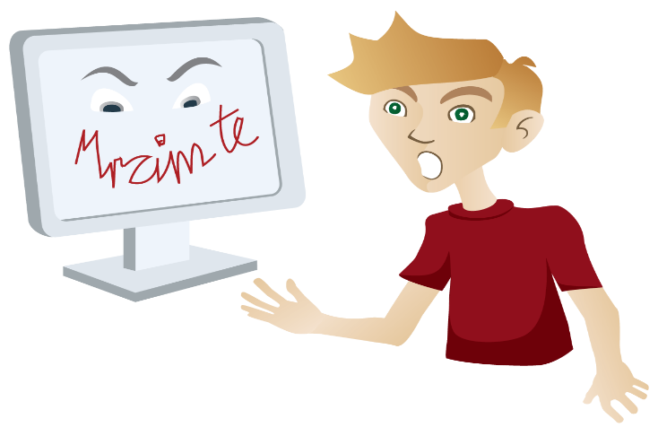
Međuvršnjačko nasilje preko Interneta
Međuvršnjačko nasilje preko Interneta uključuje:
poticanje grupne mržnje,
napade na privatnost,
uhođenje, uznemiravanje,
vrijeđanje
Može uključivati:
slanje okrutnih, zlobnih, prijetećih poruka,
stvaranje internetskih stranica i profila na društvenim mrežama koje sadrže slike, priče, šale, uvrede ili laži o vršnjaku

Slide 13
Kako se zaštititi od nasilja putem Interneta
računalo treba postaviti u dnevnu sobu, te dogovoriti pravila korištenja Interneta
djeca trebaju biti pažljiv/a pri objavljivanju osobnih podataka na Internetu
tuđi brojevi mobitela, e-mail adrese, fotografije, video snimke i tome slično NIKADA se ne dijele bez znanja te osobe

Slide 14
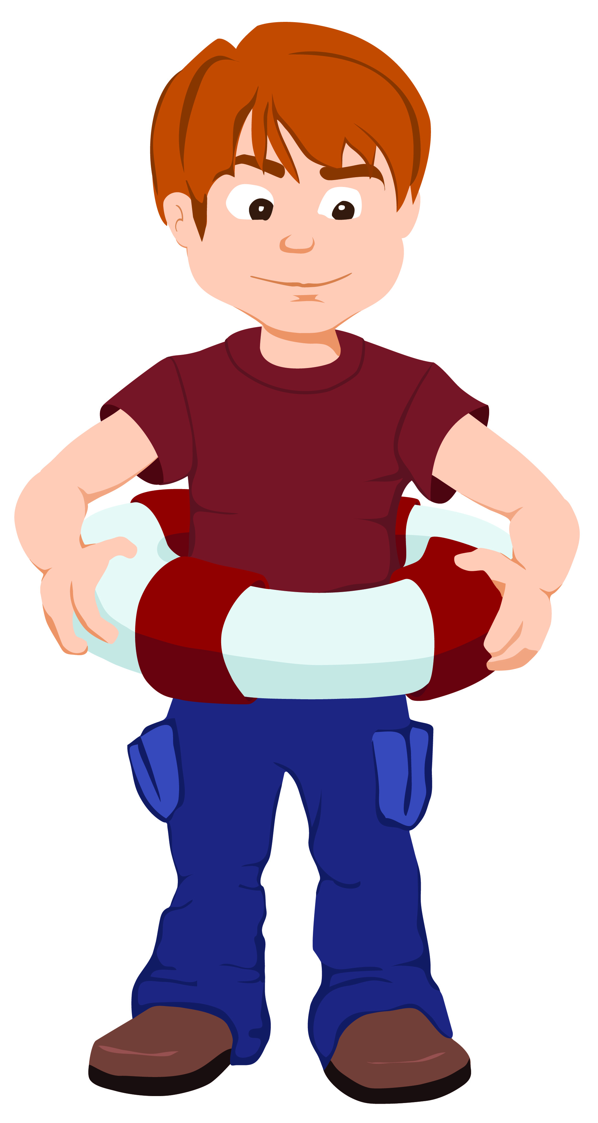
Kako se zaštititi od nasilja putem Interneta
na Internet ne treba stavljati ništa što ne bi trebali vidjeti prijatelji ili druge osobe
djecu treba savjetovati da se nikada ne sastaju s osobama koje upoznaju preko interneta, te da ne ostavljaju osobne informacije na internetu
mlađa djeca ne bi trebala posjećivati chat sobe, forume, Facebook...
djecu treba naučiti da budu pažljivi i obazrivi prema drugima

Slide 15
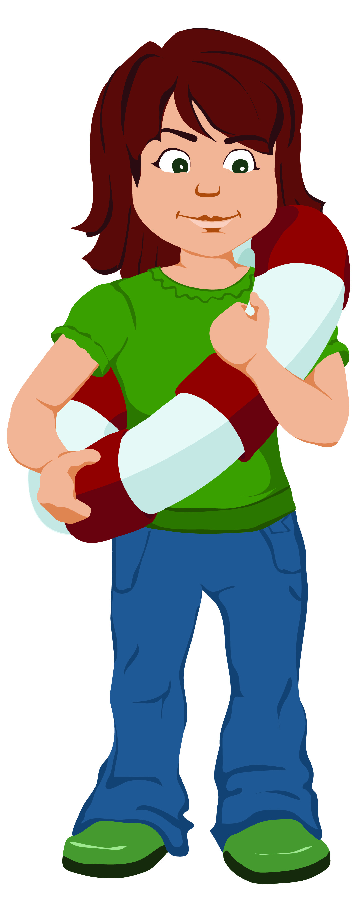
Djecu treba naučiti kako reagirati na nasilje...
hitno potražiti pomoć odraslih osoba
pokazati da je nasilje neprihvatljivo
osigurati sigurnost i zaštitu – bijeg od napadača
žrtvi treba pomoći da prebrodi loše iskustvo i vrati samopouzdanje – tražiti pomoć stručnih suradnika
U svakoj situaciji treba procijeniti kako je ispravno reagirati
Notes:
15

Slide 16
Ako djeca primijete govor mržnje...
... ne trebaju odgovarati na takve poruke ili komentare
... trebaju sačuvati takve poruke ili slike jer kasnije mogu poslužiti kao dokaz
... trebalo bi otkriti tko je osoba koja širi govor mržnje kako bi se mogle poduzeti mjere za sprečavanje takvog ponašanja
... kontaktirati administratora
... obavijestiti roditelje, učitelje, socijalnog pedagoga ili drugu odraslu osobu u koju imaju povjerenja

Slide 17
Zbog čega je važno prijaviti nasilje...
Zlostavljanje ima štetne posljedice i kratkoročno i dugoročno!
Ni jedan oblik zlostavljanja – NIJE normalni dio odrastanja i kvalitete života u društvenoj zajednici
Ne može se tolerirati da dijete nekoga zlostavlja, da njega netko zlostavlja, niti da gleda kako netko zlostavlja druge osobe, a ne reagira.

Slide 18
Kratkoročne i dugoročne posljedice nasilja
Djeca i mladi koja su žrtve nasilja:
problemi u školovanju (izostajanje s nastave, lošiji školski uspjeh, napuštanje školovanja)
više zdravstvenih problema
češći osjećaj tuge i usamljenosti
sklonost depresivnosti i anksioznosti ( = osjećaji tuge, usamljenosti, uznemirenosti, bezvrijednosti)
češće se javljaju poremećaji sa kvalitetom sna i hranjenjem
gubitak zanimanje za aktivnosti u kojima su do tada uživala
Odrasli koji su bili zlostavljani kao djeca
imaju niže samopoštovanje
često osjećaju ljutnju, gorčinu i želju za osvetom
nemaju povjerenja u ljude
usamljeni su
sami su skloni zlostavljanju drugih
češće se bave kriminalnim aktivnostima

Slide 19
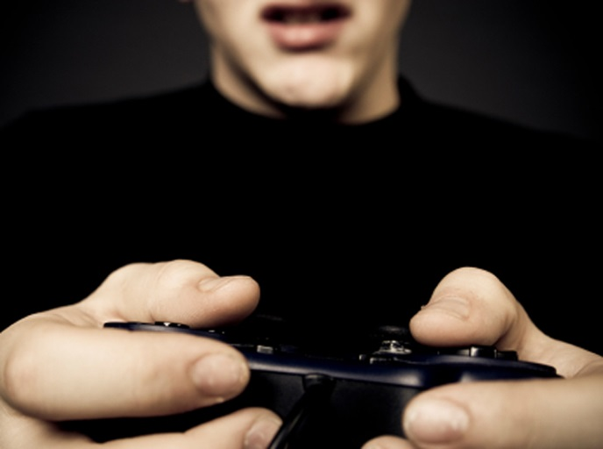
Rizici i koristi od online igara
Smatra se da između 80% i 90% djece i mladih u zapadnim zemljama igra online igre.
Ove igre nose brojne rizike, ali i koristi koje je potrebno poznavati.

Slide 20
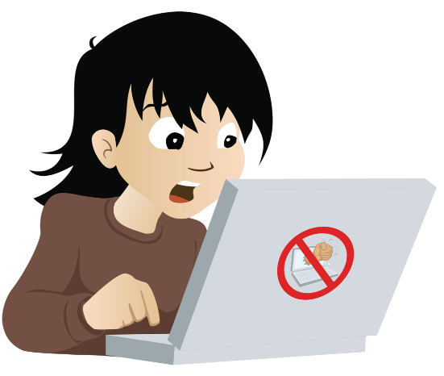
Rizici online igara
Rizici od online igara dijele se na:
1. tehnološke rizike (virusi, opasni programi i slično)
2. socijalne rizike (krađa identiteta, krađa kartica i slično)
3. psihološke rizike (ovisnost o online igrama, zlostavljanje)

Slide 21
Ovisnost o online igrama
Stručnjaci upozoravaju da igranje online igara dulje od 2 sata dnevno može dovesti do pojave ovisnosti.
Simptomi ovisnosti o online igrama:
1. Zaokupljenost – dijete ili mlada osoba zaokupljeno je igrom, priča uglavnom o njoj, čini se da je odsutno duhom kad nije uz igru, a postaje i razdražljivo.
2. Umanjivanje – dijete ili mlada osoba koji su ovisni o igri umanjuju vrijeme koje provode u igri, izmišljaju aktivnosti kako bi bili više uz računalo ili jednostavno lažu.

Slide 22
3. Nedostatak kontrole – dijete ili mlada osoba ovisna o internetu nema kontrolu nad vremenom provedenim na internetu. Možda ima namjeru igrati samo 15 minuta,
4. Gubitak vremena – dijete može početi igrati igru popodne, s namjerom da igra kraće vrijeme, a zatim ustanovi da je već kasno i da nije obavilo školske obaveze.
5. Negativan utjecaj na druga područja života – dijete se udaljava od obitelji i prijatelja, školski uspjeh slabi, gubi interese za druga područja.

Slide 23
6. Zaštita od negativnih osjećaja ili situacija – djeca mogu bježati u online igre kako bi se zaštitila od suočavanja s negativnim situacijama ili osjećajima.
7. Negiranje – ako se dijete ili mladu osobu suoči s činjenicom da pretjeruje u igranju igara, počinje se agresivnije braniti.
8. Zloporaba novca – neke online igre zahtijevaju trošenje stvarnog novca. Ukoliko primijetite da dijete krade novac ili troši sav džeparac na igre, to je znak ovisnosti.
9. Miješani osjećaji – često se javlja kombinacija euforije i krivnje.

Slide 24
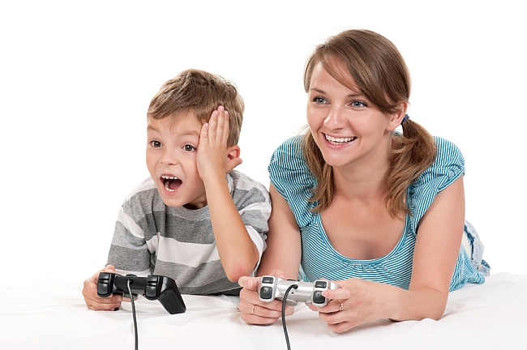
Koristi od online igara
Iako online igre nose navedene rizike, od njih ipak postoje i određene koristi koje ne treba zanemariti, ukoliko se igraju kontrolirano i unutar određenih vremenskih okvira.

Slide 25
1. Online igre poboljšavaju pamćenje, kognitivni razvoj, sposobnost zaključivanja, donošenja odluka, pa čak i reflekse.
2. Online igre pridonose razvoju kreativnog (divergentnog) razmišljanja.
3. Online igre mogu kod djece i mladih potaknuti konstruktivne interese koji se zatim mogu pretočiti i u stvarni život.

Slide 26
4. Online igre mogu osnažiti postojeće odnose i pomoći u stvaranju novih, osobito kod manje socijalno vješte djece i mladih
5. Online igre potiču učenje i usavršavanje stranih jezika.
6. Online igre mogu biti sjajan uvod u svijet računala i informatike za djecu i mlade.

Slide 27
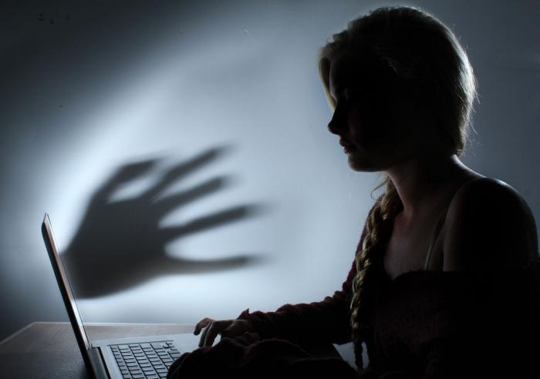
Predatori na internetu
Posebnu opasnosti na internetu predstavljaju predatori.
Tu se ubrajaju pedofili, trgovci ljudima i organima,
narko-dileri, članovi opasnih sekti, te brojne druge opasne osobe koje preko interneta lakše dolaze u kontakt s djecom i mladima nego u stvarnom životu.

Slide 28
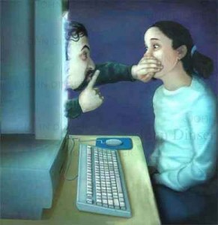
Primjeri online predatora
- pedofili
- pripadnici sekti
- trgovci ljudima i ljudskim organima
- pripadnici kriminalnih skupina (narko dileri, razbojničke bande i sl.)
- pripadnici skupina koje potiču opasne stilove života (npr. anoreksičarke)

Slide 29
Znakovi upozorenja
- depresivne, mračne misli
- suicidalne ideje, pokušaji suicida
- sklonost samoozljeđivanju
- neobične promjene u stilu odjeće i glazbe
- udaljavanje od prijatelja i obitelji
- pisanje dnevnika morbidnih sadržaja
- osjećaj paranoje, tuđe kontrole nad sobom
- sastanci s nepoznatim ljudima u kasne sate, odbijanje odgovora na pitanja u vezi s tim ili laganje
- naizmjenično traženje i odbijanje pomoći od okoline
- nagle promjene raspoloženja
- bezvoljnost, ponekad u kombinaciji s izraženom agresijom

Slide 30

Ukoliko je potreban savjet i stručna pomoć...
On-line savjetovalište Ambidekster kluba: „Klikni za sigurnost”:
www. ambidekster.hr
e-mail: spirit@ambidekster.hr
Telefon – 01/ 285 2170
Društvene mreže
- Facebook – Ambidekster klub
- Twitter – Ambidekster klub @AmbideksterK
- Youtube kanal – Ambidekster klub

Slide 31
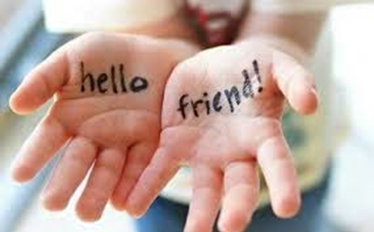
Što djeca mogu dobiti za sebe ako se jave u savjetovalište?
pristup bez osuđivanja
stručan savjet kako postupiti u određenoj situaciji
naučiti nešto novo
upoznati novo društvo i sklopiti prijateljstva
kvalitetno provoditi slobodno vrijeme
veselo raspoloženje i dobro društvo
novo životno iskustvo!

